Slide 1
Cette semaine aura lieu le vote des repas
Du 9 mai 2023 au 12 mai 2023

Slide 2
Matériel Utilisé :
Une Urne
Des émoticône et couleur pour s’exprimer
Des enfants responsable de l’atelier
Une feuille pour les remarques

Slide 3
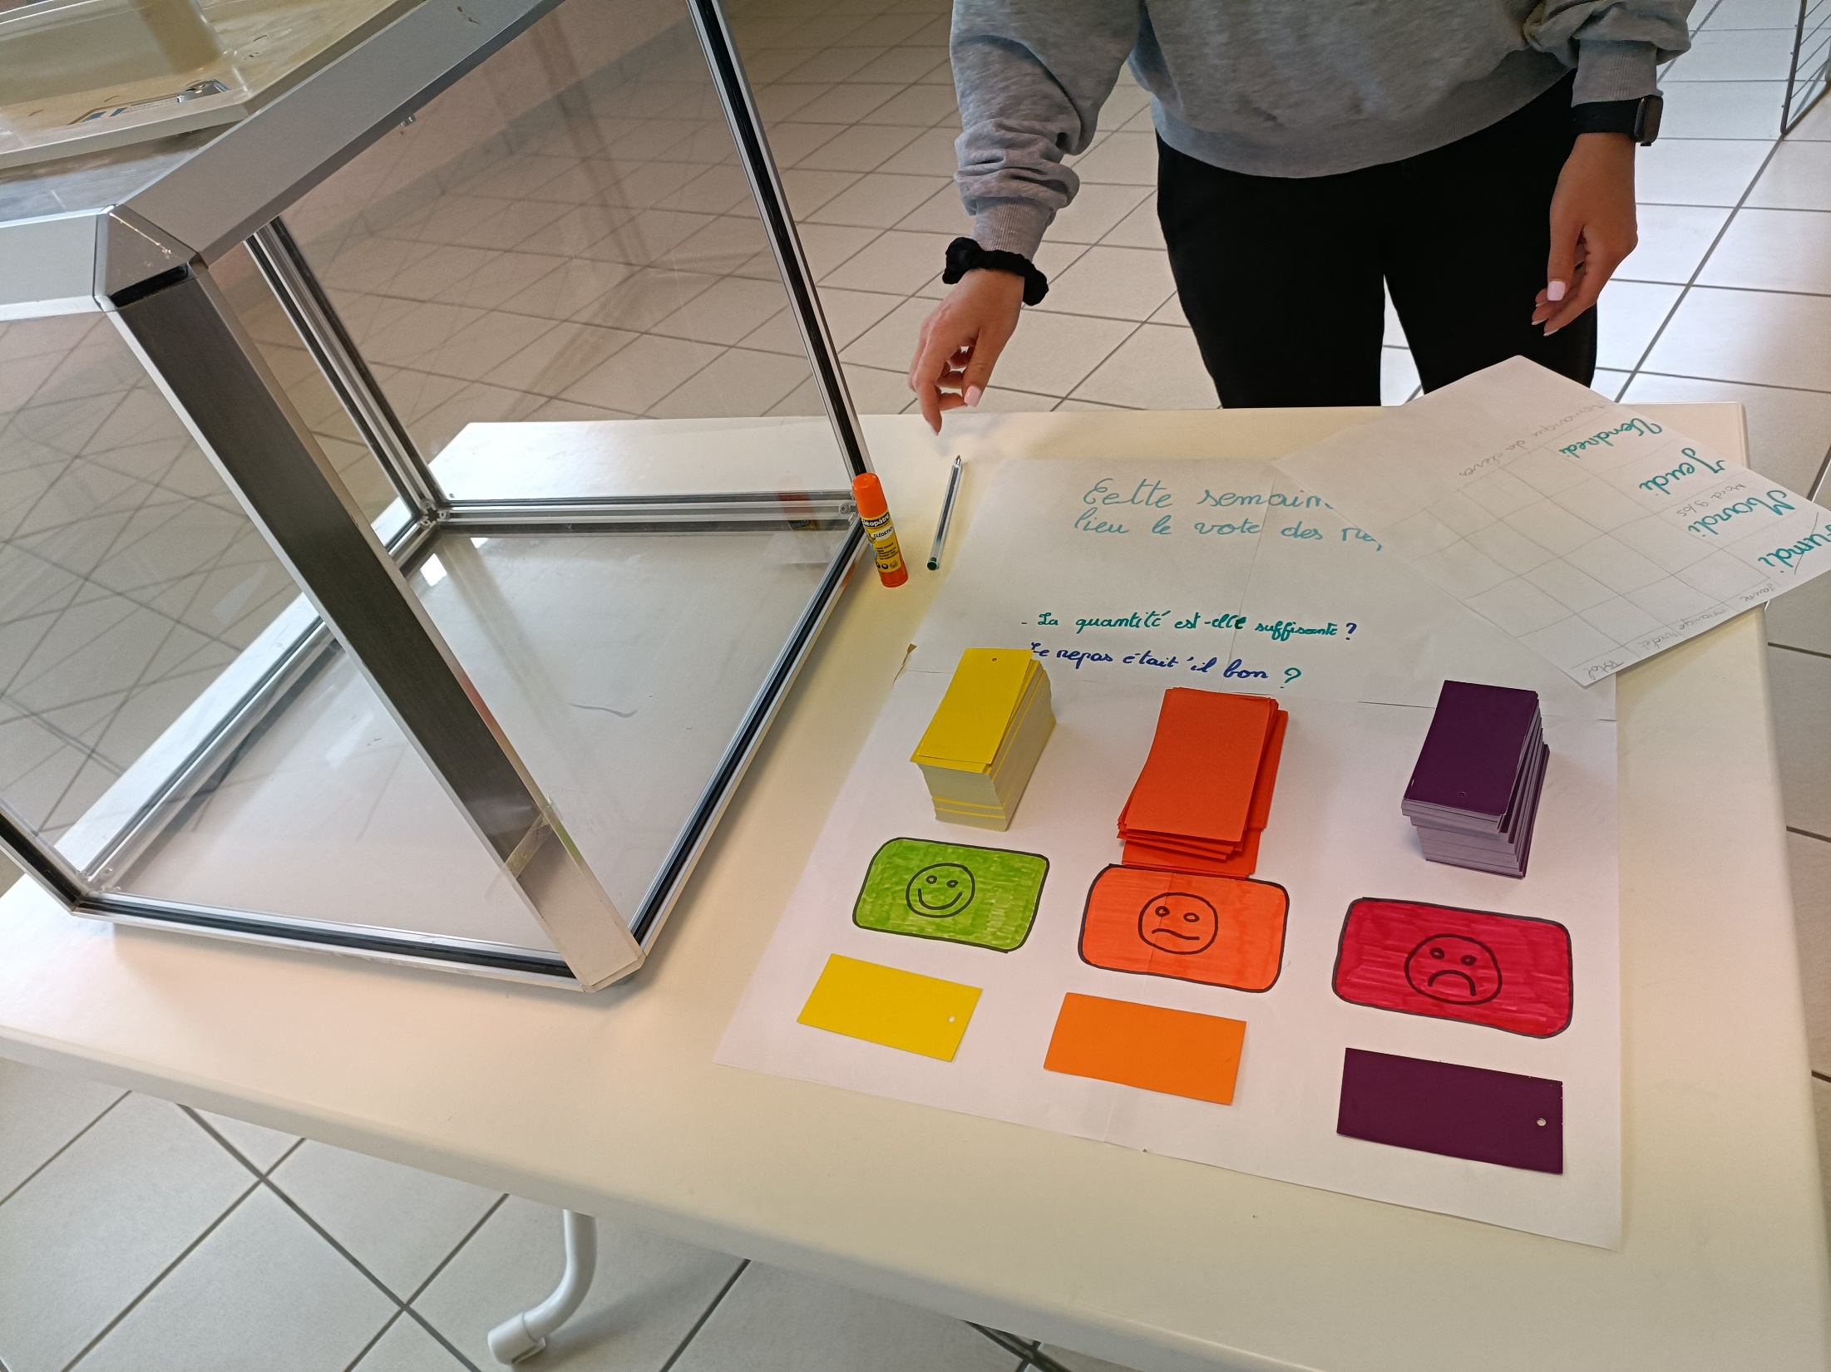
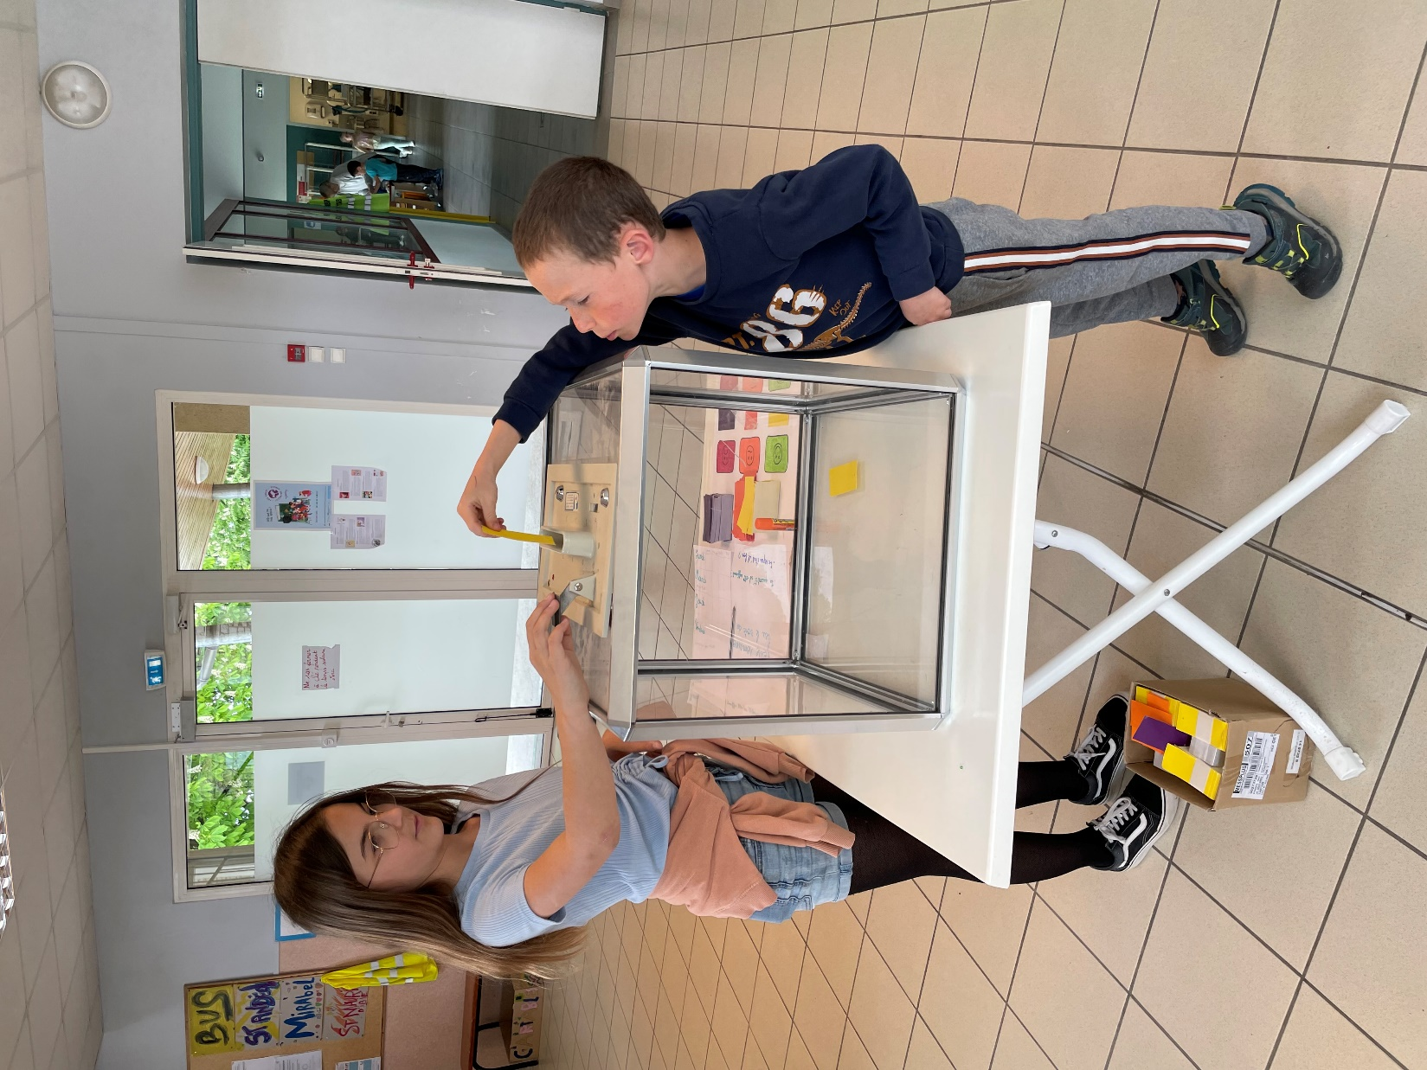

Slide 4
MENU
MARDI 9 MAI 20223
Rosette Beurre (Œuf)
Aiguillettes de poulet au curry
Haricots beurre
Laitage
JEUDI 11 MAI 20223
Macédoine de Légumes
Chipolatas Brocolis
Quatre quart
Nutella
VENDREDI 12 MAI 20223
Macédoine de Légumes
Chipolatas Brocolis
Quatre quart
Nutella

Slide 5
JAUNE
ORANGE
JAUNE
TOTAL
MARDI | 53 | 49 | 24
JEUDI | 62 | 47 | 11
VENDREDI | 67 | 38 | 21
TOTAL SEMAINE | 182 | 139 | 56

